Slide 1

Soutenance de projet EIP - 2011

Slide 2
Sommaire
Introduction
Présentation du projet
Etude de l’existant
Applications
Communication
Conclusion

Slide 3
Introduction
L’équipe
Clément BONFILS : Chef de Projet
Carole CHEVALIER
Aurélien BÉDUER
Fabien LE MOIGN
Luc FASQUELLE
Jocelin FRANCEZON : Graphiste extérieur

Slide 4
Introduction
Contexte du projet
EIP – Etna Innovative Project
Gestion de projet
Marketing et communication
Qualité
Maîtrise de différentes technologies

Slide 5

Présentation du projet
myNETwork
Agrégateur de réseaux sociaux
Accéder simultanément à différents réseaux
Regrouper les fonctionnalités
Faciliter et simplifier leur utilisation
Se connecter à plusieurs comptes d’un même réseau
Multi-plateforme

Slide 6
Présentation du projet
Principaux réseaux sociaux
Facebook : 750 millions de membres
Twitter : 105 millions
LinkedIn : 100 millions
Google+ : 25 millions
Foursquare : 10 millions

Slide 7
Etude de l’existant
Concurrents
Acteurs majeurs :
Seesmic – Twitter, Facebook
Android, iPhone, WP7, PC/Mac/Linux
TweetDeck – Twitter, Facebook
Android, iPhone, PC/Mac/Linux
Hootsuite – Twitter, Facebook
Android, iPhone, Blackberry

Slide 8
Applications
Spécifications fonctionnelles
Fils d’actualités fusionnés
Amis
Mise à jour de statut avec image et localisation
Messages privés
Notifications
Profils avec photo, vidéo, infos, mur
« Retweet », commentaires et « j’aime »
Discussion instantanée, Tendances

Slide 9
Applications
Silverlight

Slide 10
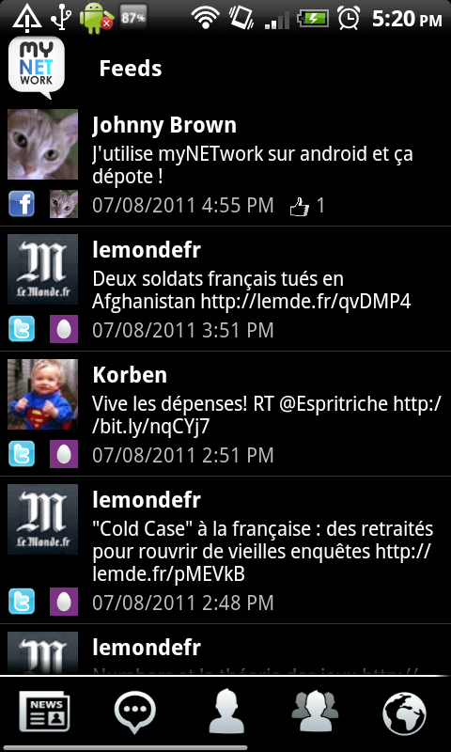
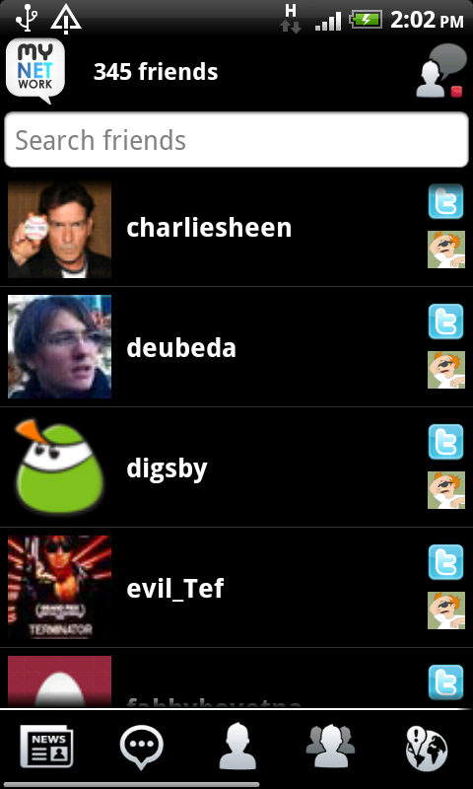
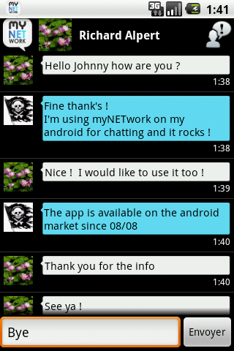
Applications
Android

Slide 11
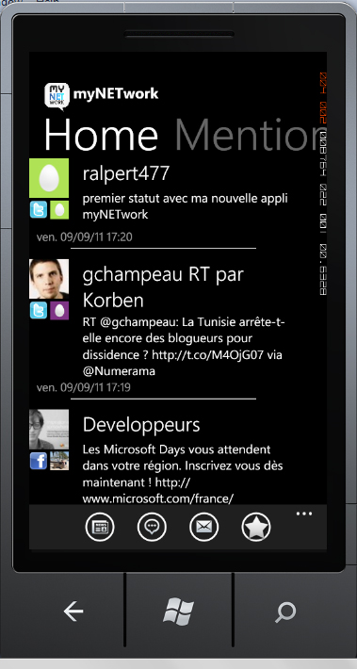
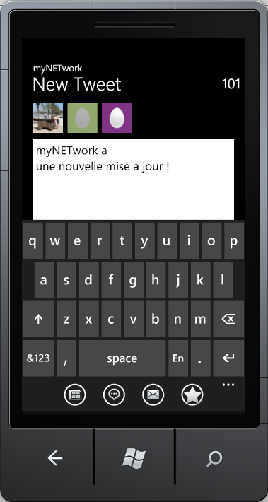
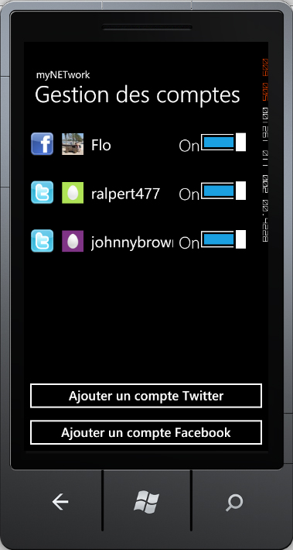
Windows Phone 7
Démonstration

Slide 12
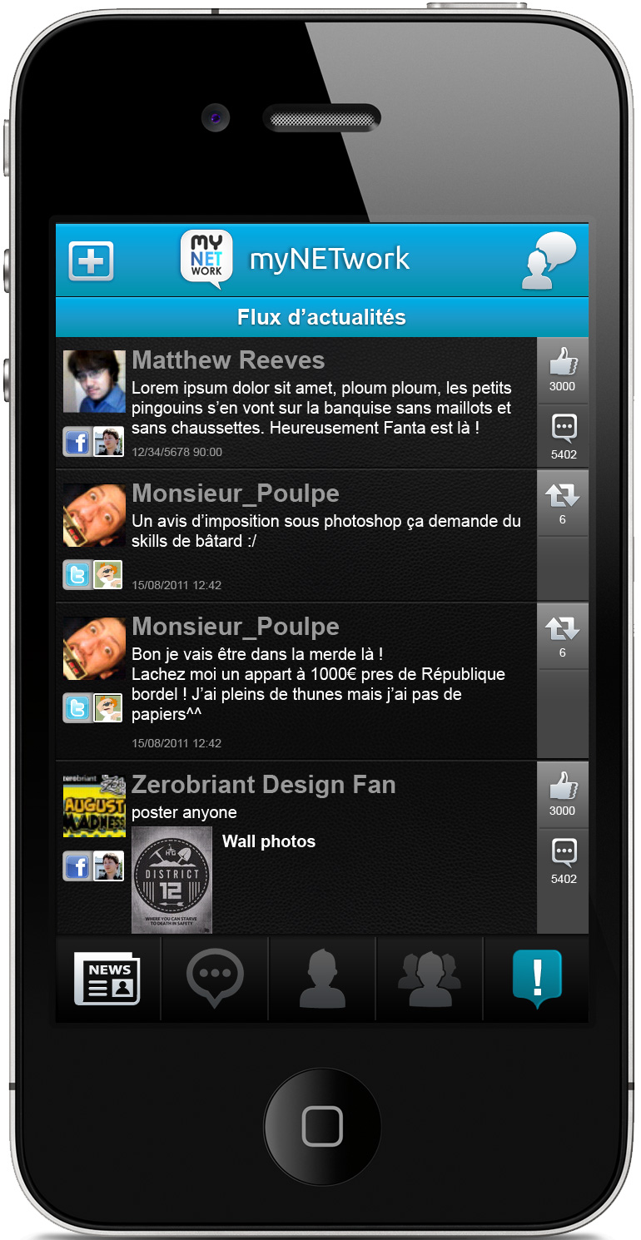
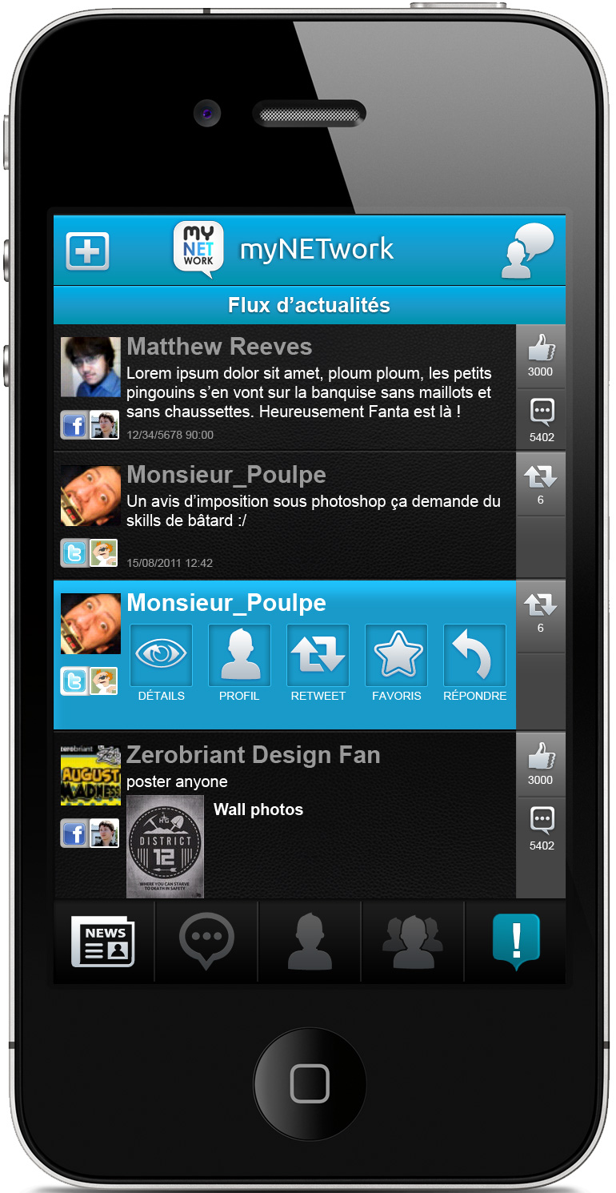
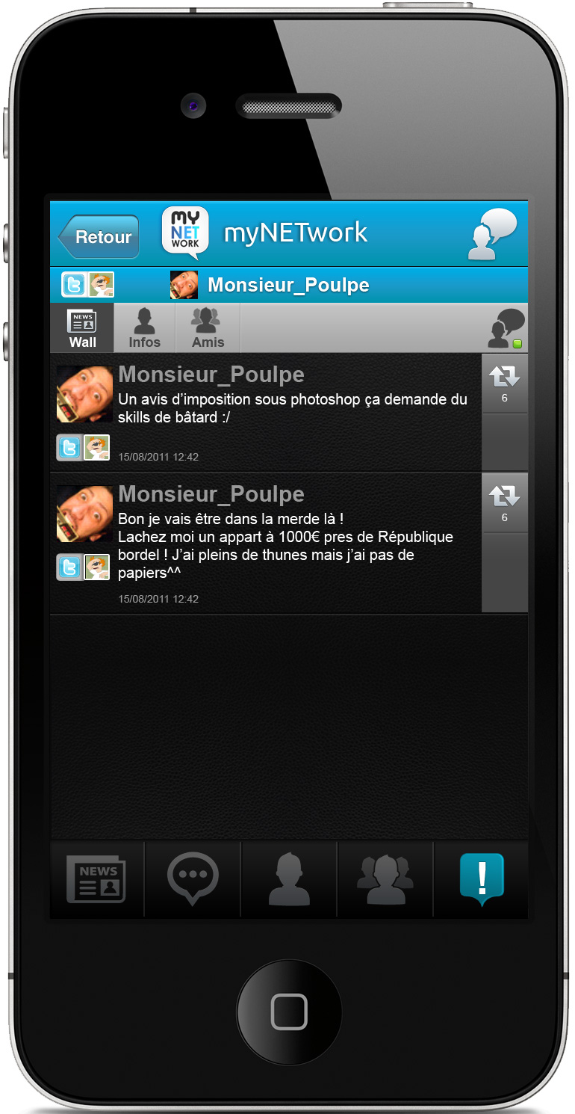
iPhone
Prototype

Slide 13
Communication
Les supports
Site web :
http://mynetwork-project.com
Page Facebook :
http://www.facebook.com/myNETwork.Project
Compte Twitter :
https://twitter.com/#!/P_myNETwork
Android market :
https://market.android.com/details?id=com.myNETwork
Dossier de presse

Slide 14
Communication
Statistiques
Lancement de l’application android le 08 août :
2400 téléchargements
700 utilisateurs actifs
6500 pages vues par jour
70 000 appels à l’API Facebook par jour
35 notes, avec une moyenne de 4.3/5

Slide 15
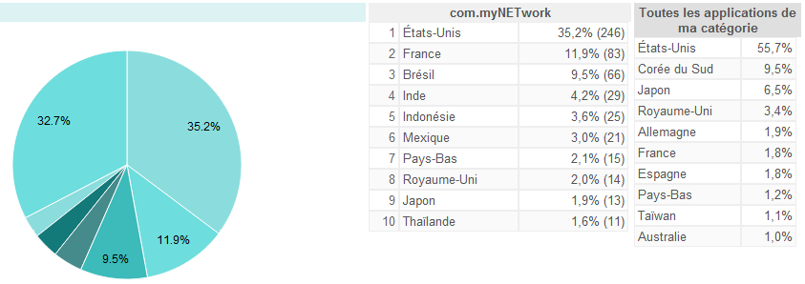
Communication
Statistiques

Slide 16
Conclusion
Bilan
Nouveaux acquis
Gestion de projets
Découverte du développement mobile
Marketing et communication
Avancement
Version Web disponible
Version Android disponible
Version Windows Phone 7 en développement
Version iPhone en cours de conception

Slide 17
Conclusion
Potentiel important
Ajout de réseaux sociaux (Google +, LinkedIn, Foursquare)
Développement des versions Windows Phone et iPhone/iPad
Ajout de nouvelles fonctionnalités exclusives
Chat
Interactions entre les réseaux
Envoi de statut en différé
Lecture de flux RSS

Slide 18


